Slide 1

LHON database
Recente ontwikkelingen. Toekomstige planen
Tanya Lushchyk en Judith van Everdingen
Oogziekenhuis Rotterdam

Slide 2
Epidemiologie LHON
Prevalentie: 1/25.000 – 1/50.000 (1/39.000 in Nederland)
Penetrantie mtDNA LHON genen: F 10% M 50%
> 80% patiënten met LHON mannen
Risico factoren voor visus verlies LHON:
- Geslacht
- Leeftijd: 15-35 jaar, maar elke leeftijd is mogelijk
- 10% dragers – voor 12 jaar symptomatisch
- 8% dragers – na 45 jaar symptomatisch
- Roken/rook

Slide 3
Rational
J.R Oostra (1992-1995):
63 Dutch pedigrees
89% classic mt – DNA mutation at nt 3460, 11778 or 14484
  3460 (11 pedigrees)20%
  11778 (33 pedigrees) near 60%
  14484 (12 pedigrees) near 20%
  None (7 patients)
5 pedigrees with heteroplasmy
Calculated prevalence LHON in Dutch population 1/39,000
N. Howel: Sequence Analysis of the Mitochondrial Genomes from Dutch Pedigrees
with Leber Hereditary Optic Neuropathy, Am. J. Hum. Genet. 72:1460–1469, 2003
L. Spruijt: Influence of mutation type on clinical expression of Leber Hereditary optic Neuropathy, Am. J.of Ophthalmology 2006; 141 (4):676-682

Slide 4
Australian study (2020)
Prevalence 1:68,403
Penetrance Australia: 17,5% (1:6)M – 5,4 (1:20)F (2020)
Penetrance Netherlands: 29%M – 6% F (1996)
Quoted penetrance: 50%M: 15%F
M. Isabel G. Lopez Sanchez et al: Establishing risk of vision loss in Leber hereditary optic neuropathy. Am J Hum Genet, 2021; 108:2159-2170

Slide 5
Study design
National LHON register:
Retrospective data (academic and specialised centres)
Groningen UMC, Maastricht UMC, Amsterdam UMC, Rotterdam Eye hospital
Prospective data (already known and new patients from everywhere in Nl)
Dragers

Slide 6
Inclusion criteria
Proven primary pointmutation in mt-DNA (11778, 14484, 3460)
Proven non-primary mutation in mt-DNA
Proven mutation in DNAJC-30 gen in the nucleair DNA
Dragers (proven mutation is not necessary)
PROM’s (toekomst)

Slide 7
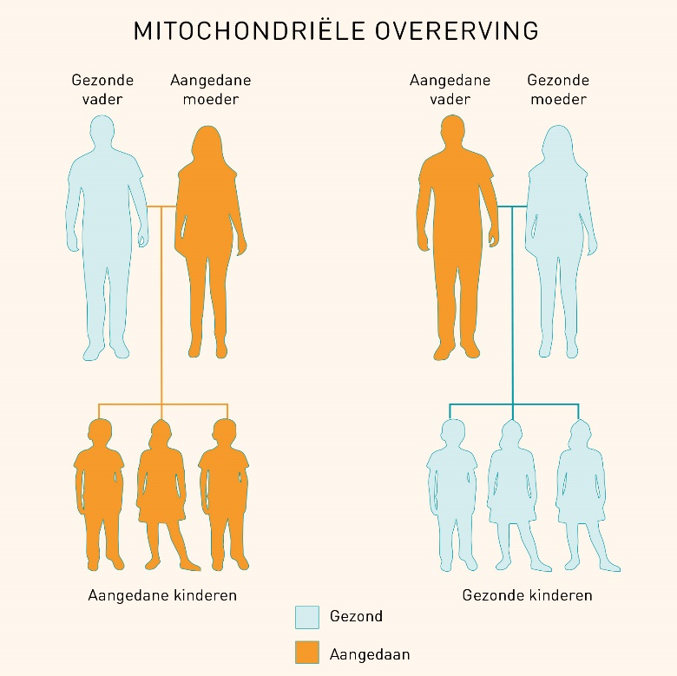
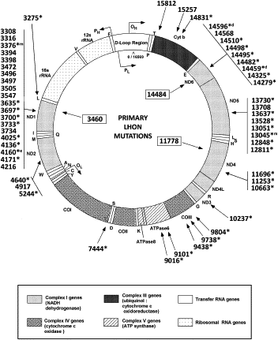
LHON – mitochondrial DNA disease

Slide 8
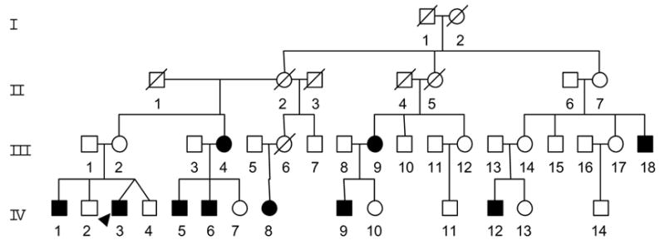
Stamboom maken

Slide 9
staamboom
https://www.myheritage.nl/family-tree
Https://www.canva.com
https://nl.geneanet.org/
http://www.stamboom-maken.nl/stamboom-maken-in-word

Slide 10
Deelname aan de studie
Aanmelden bij het Oogziekenhuis Rotterdam – indien geen patiënt OZR, MUMC of UMCG
T.lushchyk@oogziekenhuis.nl
planningneur@oogziekenhuis.nl
Informed consent voor prospectieve deelnemers (LHON patient)
Informed consent voor dragers is niet nodig
Mogelijke vragen over de staambomen

Slide 11
The future…….
The LHON patients national register :
Insight in curent LHON population
Long term follow up and cours of the disease (with and without treatment)
Basic for future research (treatment, biomarkers, modifiers et ctr)

Slide 12
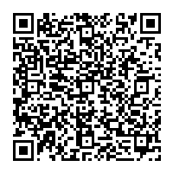
Nieuws vanuit het Oogziekenhuis
Podcast met en door oogarts Judith van Everdingen

Slide 13

Nieuws vanuit het Oogziekenhuis Rotterdam
Save the date:
19 september
2025

Slide 14


